Slide 1
Metodologia ICONIX
Análise e Concepção de Sistemas de Informação

Slide 2
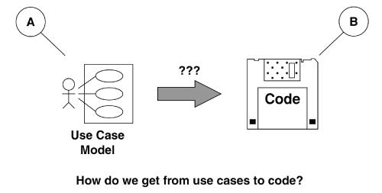
Metodologia ICONIX
Proposta por Doug Rosenberg (Iconix Software Engineering )
  “Use Case Driven Object Modeling with UML: A Practical Approach” (1999)
  http://www.iconixsw.com
Define-se como um “processo” de desenvolvimento de software simples e prático, algures entre a complexidade e abrangência do RUP (Rational Unified Process) e a simplicidade e o pragmatismo do XP (Extreme Programming)...

Slide 3
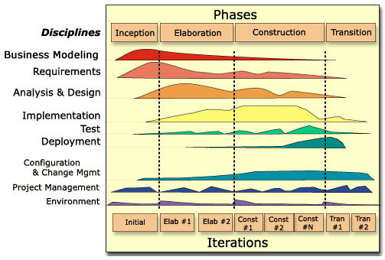
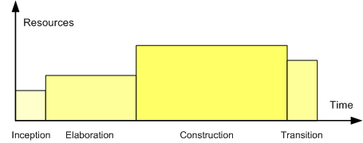
RUP
“Em teoria, não há diferença entre teoria e prática, mas na prática há”...
Images from the Rational Unified Process (software product) version 2003.06.12.01. This image and the names "Rational Unified Process" and "RUP" are copyright by Rational Software Corporation, now a division of IBM.

Slide 4
ICONIX: Enquadramento
É conduzido por casos de utilização
É iterativo e incremental
É relativamente simples (tal como o XP, mas sem eliminar as tarefas de análise e de desenho que aquele não contempla)
Usa o UML como linguagem de modelação
Ênfase especial ao problema da “rastreabilidade” (“traceability”)
Contempla as seguintes tarefas (“milestones”)
  Análise de requisitos
  Análise e desenho preliminar
  Desenho detalhado
  Implementação

Slide 5
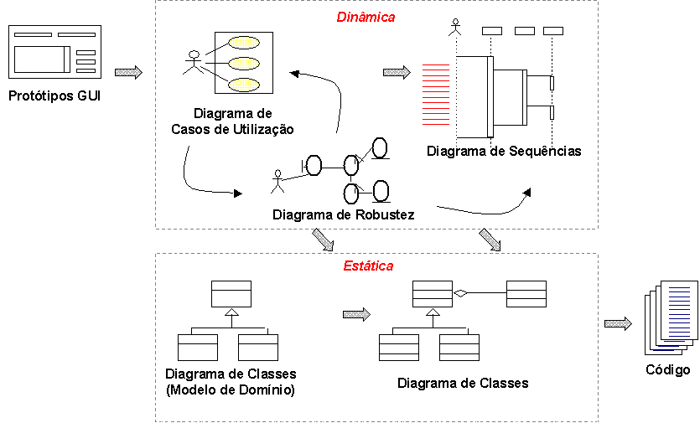
ICONIX: A metodologia...
Consiste na produção incremental e em paralelo de um conjunto de artefactos que retratam as visões dinâmica e estática de um sistema, privilegiando a “rastreabilidade” e a robustez.

Slide 6
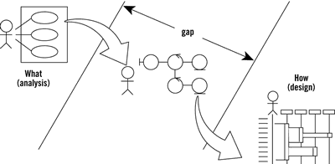
Sobre “Rastreabilidade” (“traceability”)
Rastreabilidade: Como passar dos casos de utilização para os diagramas de sequência?

Slide 7
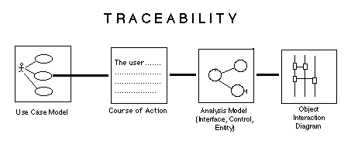
Sobre “Rastreabilidade” (“traceability”)
Resposta da ICONIX: Análise de Robustez (conceito e diagramas recuperados da visão original de Ivar Jacobson)
Casos de Utilização
Descrição dos Casos
Diagramas de Sequência
Diagramas de Robustez

Slide 8
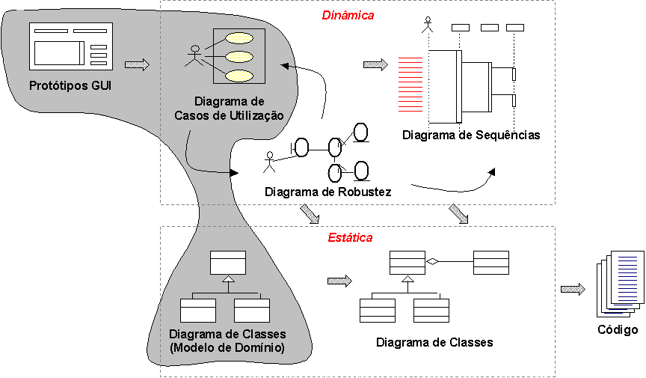
Análise de Requisitos
Análise de requisitos
Análise e desenho preliminar
Desenho detalhado
Implementação

Slide 9
Análise de Requisitos
Começar com Diagramas de Classes de alto nível
  Identificar os Objetos do mundo real e todas as relações de generalização, associação e agregação entre esses Objetos.
  Desenhar o correspondente diagrama de classes de alto nível, designado por modelo de domínio.
Desenvolver Protótipos de GUI, reports, navegação
  Se for razoável, desenvolver protótipos de interface homem-máquina (GUI), diagramas de navegação, etc. de forma que os utilizadores e clientes possam entender melhor o sistema pretendido.
Desenvolver Diagramas de casos de utilização
  Identificar os casos de utilização envolvidos no sistema ...
Criar Diagramas de pacotes
  Organizar os casos de utilização em grupos, através de diagramas de pacotes (packages)
Sobre requisitos funcionais vs. casos de utilização: Associar requisitos funcionais aos casos de utilização e aos Objetos do domínio.

Slide 10
Análise de Requisitos – AVISOS
Na produção dos modelos de domínio (diagramas de classe de alto nível)
  Não perder demasiado tempo com a inspecção gramatical
  Não endereçar o desenho da multiplicidade demasiado cedo
  Endereçar a agregação e composição apenas na fase do desenho detalhado
Na produção dos modelos de casos de utilização
  Não começar até se conhecer bem como é que os utilizadores irão actuar
  Não perder tempo com modelos muito elaborados e bem desenhados, mas a partir dos quais não é possível construir-se um adequado desenho de classes
  Não perder muito tempo sobre quando e onde usar relações “include” ou “extend”
  Não usar templates textuais de casos de utilização muito longos ou complexos

Slide 11
Análise de Requisitos
O ICONIX distingue explicitamente um requisito de um caso de utilização:
  Um caso de utilização descreve uma unidade de comportamento.
  Um requisito descreve uma regra que governa o comportamento.
  Um caso de utilização satisfaz um ou mais requisitos funcionais.
  Um requisito funcional pode ser satisfeito por um ou mais casos de utilização.
Há uma relação de muitos-para-muitos entre casos de utilização e requisitos, pelo que tem sentido a última actividade da análise de requisitos, de associação entre estes dois conceitos.

Slide 12
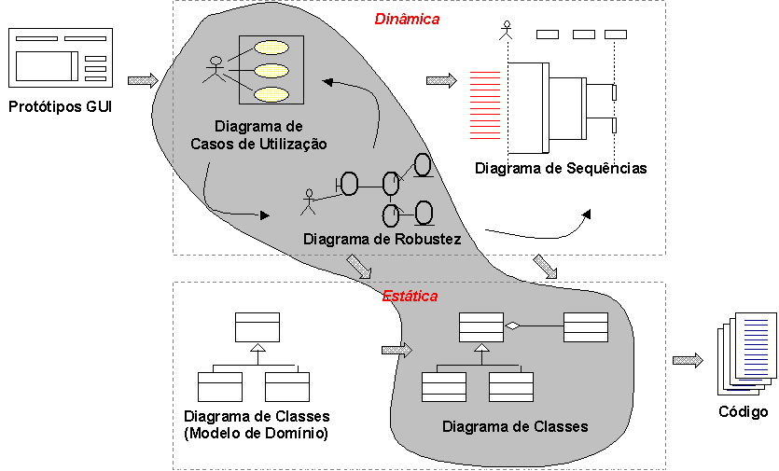
Análise e Desenho Preliminar
Análise de requisitos
Análise e desenho preliminar
Desenho detalhado
Implementação

Slide 13
Análise e Desenho Preliminar
Fazer as descrições dos casos de utilização com os cenários principais, alternativos e excepções
Fazer a análise de robustez, isto é, para cada caso de utilização:
  Identificar um primeiro conjunto de Objetos.
  Criar Diagramas de Robustez usando os estereótipos de classes boundary, control, e entity
  Actualizar o modelo do domínio, com os novos Objetos e atributos entretanto descobertos.
Terminar a actualização do diagrama de classes de modo a reflectir a conclusão da fase de análise (iteração mais detalhada do diagrama de domínio).

Slide 14
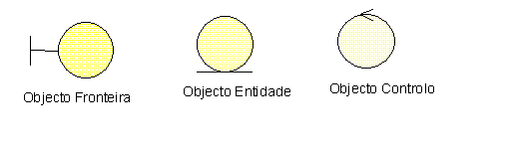
Análise e Desenho Preliminar
Os Diagramas de Robustez usam três tipos de estereótipos:
Objetos de fronteira/interface («boundary») - Permitem aos actores comunicarem com o sistema (janelas, écrans, páginas Web, janelas de diálogo)
Objetos de entidade («entity») - Correspondem geralmente aos Objetos identificados no modelo do domínio
Objetos de controle («control») - Integradores entre os Objetos de fronteira e os Objetos de entidade:
  Contêm as regras de negócio e as políticas de funcionamento de modo a potenciarem a independência das interfaces com os utilizadores, dos esquemas das bases de dados, etc.
  Acabam geralmente por ser convertidos em métodos de Objetos de entidade ou de Objetos de fronteira, embora resultem ocasionalmente também em Objetos no modelo estático...

Slide 15
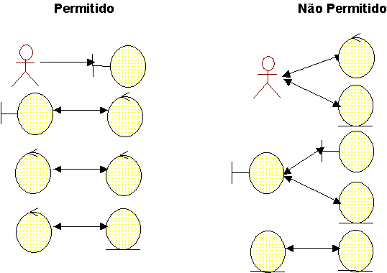
Análise e Desenho Preliminar
Fazer a análise de robustez com as seguintes regras:
  Os actores podem comunicar com o sistema através de Objetos fronteira.
  Os Objetos fronteira comunicam apenas com actores e Objetos de controle.
  Os Objetos entidade comunicam apenas com Objetos de controle.
  Os Objetos de controle comunicam apenas com Objetos de fronteira e de entidade

Slide 16
Análise e Desenho Preliminar – AVISOS
Evitar fazer desenho detalhado nesta fase e nestes tipos de diagramas. O seu principal objectivo é captar, para cada caso de utilização, os principais Objetos e respectivas relações de comunicação estabelecidas entre os mesmos.
Não perder tempo a tentar aperfeiçoar os diagramas de robustez à medida que o desenho evolui
Desenvolver os diagramas de análise de robustez antes, ou em paralelo, com a descrição textual dos casos de utilização, de modo a influenciar a identificação dos Objetos intervenientes e a escolha dos nomes usados.

Slide 17
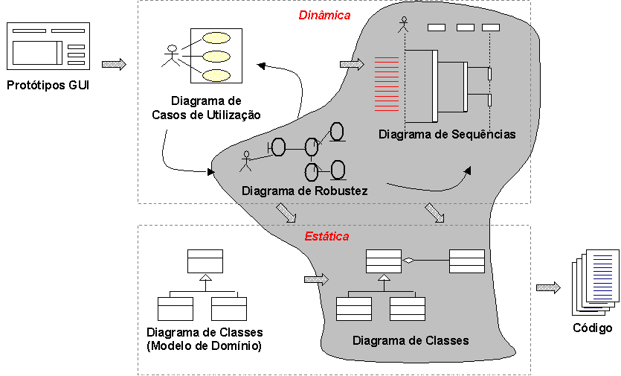
Desenho
Análise de requisitos
Análise e desenho preliminar
Desenho detalhado
Implementação

Slide 18
Desenho
O principal objectivo desta actividade é detalhar o desenho do sistema tendo em consideração a infra-estrutura computacional de suporte e a tecnologia de desenvolvimento envolvida.
  A especificação do comportamento é conduzida pelos casos de utilização anteriormente identificados e descritos através dos respectivos diagramas de robustez e descrições textuais.
  O comportamento de um caso de utilização especificado anteriormente através de um diagrama de robustez é agora detalhado através de um diagrama de sequência. Se for relevante, usar diagrama de colaboração para ilustrar as transacções principais entre Objetos.
  Estes diagramas devem usar a generalidade dos Objetos e actores representados no diagrama de robustez, mas agora evidenciando o fluxo de mensagens trocadas entre si.
O ICONIX sugere a seguinte sequências de passos:
  1. Copiar o texto do caso de utilização para a margem esquerda do
  diagrama de sequência.
  2. Adicionar os Objetos de entidade.
  3. Adicionar os Objetos de fronteira.
  4. Analisar e descobrir para cada Objeto de controle, em que Objetos o seu comportamento deve ser atribuído

Slide 19
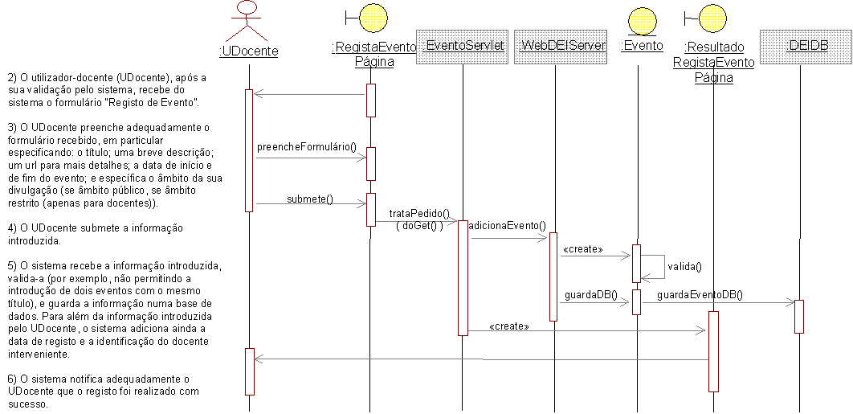
Desenho
Exemplo de um diagrama de sequência com o texto do caso de utilização:

Slide 20
Desenho
Deve-se verificar que o desenho satisfaz todos os requisitos identificados, para o que o ICONIX sugere a aplicação da seguinte metodologia:
  1. Produzir a lista de requisitos.
  2. Escrever o manual de utilizador do sistema, na forma de
  casos de utilização.
  3. Iterar com os utilizadores e clientes até se conseguir “fechar”
  os itens 1 e 2.
  4. Certificar que se consegue determinar, para cada requisito, o
  seu impacto em que parte do desenho, e vice-versa.
  5. Determinar, a partir das diferentes partes do desenho, que
  requisitos estão envolvidos.
No final, terminar o modelo estático, adicionando informação detalhada sobre o desenho (e.g., visibilidade)

Slide 21
Desenho – AVISOS
Na produção dos diagramas de sequência:
  Não procurar associar comportamento aos Objetos antes de se ter um ideia concreta sobre o seu significado e interesse para o sistema.
  Não começar a desenhar um diagrama de sequência antes de se ter completado o diagrama de robustez correspondente
  Não focar a atenção (e esforço) na definição de métodos “get” e “set” em detrimento dos métodos reais. (Estes métodos de acesso e alteração dos atributos podem ser facilmente gerados automaticamente a partir de uma ferramenta CASE.)

Slide 22
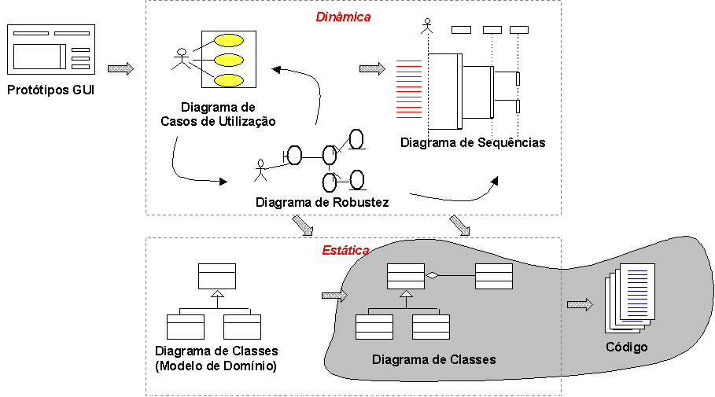
Implementação
Análise de requisitos
Análise e desenho preliminar
Desenho detalhado
Implementação

Slide 23
Implementação
Não é explicitamente o foco do ICONIX... mas sugere-se que, consoante as necessidades se considere:
  Produzir diagramas de arquitectura (diagramas de instalação e de componentes, que apoiem a tarefa de implementação)
  Escrever e, eventualmente, gerar o código
  Realizar testes unitários e de integração
  Realizar testes de sistema e de aceitação do utilizador

Slide 24
Metodologia ICONIX (revisão)
Milestone 1: Análise de requisitos
Milestone 2: Análise e desenho preliminar
Milestone 3: Desenho detalhado
Milestone 4: Implementação
...Retirado de: http://www.informit.com/articles/article.asp?p=167902

Slide 25
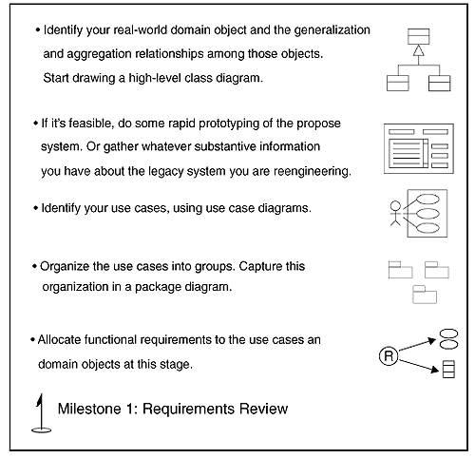
Análise de requisitos

Slide 26
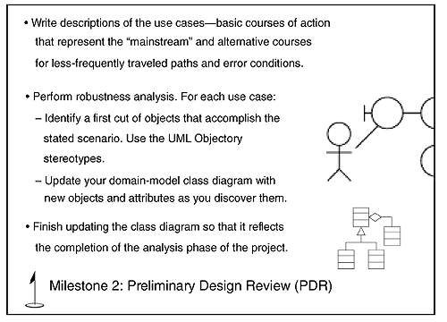
Análise e desenho preliminar

Slide 27
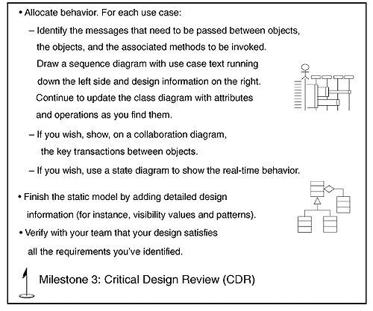
Desenho detalhado

Slide 28
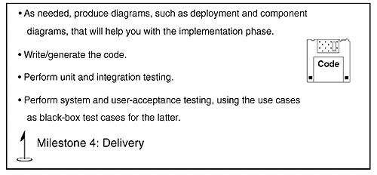
Implementação

Slide 29
Conclusões
ICONIX é um processo com uma abordagem essencialmente prática, que promove a modelação de um sistema segundo o paradigma “Objeto Oriented” segundo um princípio de que se deve modelar e desenhar incrementalmente, fazendo o menos possível em cada passo (conseguem-se especificar 80% da maioria dos sistemas com apenas 20% do esforço de análise e desenho)
ICONIX é um processo conduzido por casos, de modo iterativo e incremental (distinguindo-se entre requisitos e casos de utilização)
ICONIX não privilegia explicitamente a utilização de alguns diagramas UML, tais como os diagramas de estado ou de arquitectura, e mesmo os diagramas de colaboração.

